Slide 1
软件工程实验项目计划
小组：H组
组员：赵正阳、郭浩隆、沈一聪、梁远志、宋冰晨
2020.3.13

Slide 2
目 录
1 组员介绍
2 项目选择
3 项目计划

Slide 3
组员介绍
赵正阳
软国重实验室
熟悉Java, Python语言
Spring Boot, TensorFlow框架
郭浩隆
软国重实验室
熟悉Java, Python语言
Spring Boot, PyTorch框架
沈一聪
软件工程研究所操作系统实验室
偏好C++, Rust语言
偏好操作系统
梁远志
软件工程研究所操作系统实验室
偏好C语言
偏好系统软件，有Web开发经验
宋冰晨
软件开发环境国家重点实验室
熟悉Python, JavaScript语言
Django框架

Slide 4
协作方式
小组会议
线上交流
每周五晚7:00在微信群或腾讯会议开小组会
交流各自的进展，安排下一周的工作计划
有问题随时在微信群中讨论
分享学习、参考材料

Slide 5
目 录
1 组员介绍
2 项目选择
3 项目计划

Slide 6
项目选择
选择的开源项目：Scrapy
Scrapy是一个快速的、高层次的网络爬虫框架，用于爬取网页并提取结构化的数据，可用于数据挖掘、监控、自动化测试等多种用途
Scrapy的优点
易于扩展
无需修改核心代码
使用Python编写
方便移植
快速、简单、易用

Slide 7
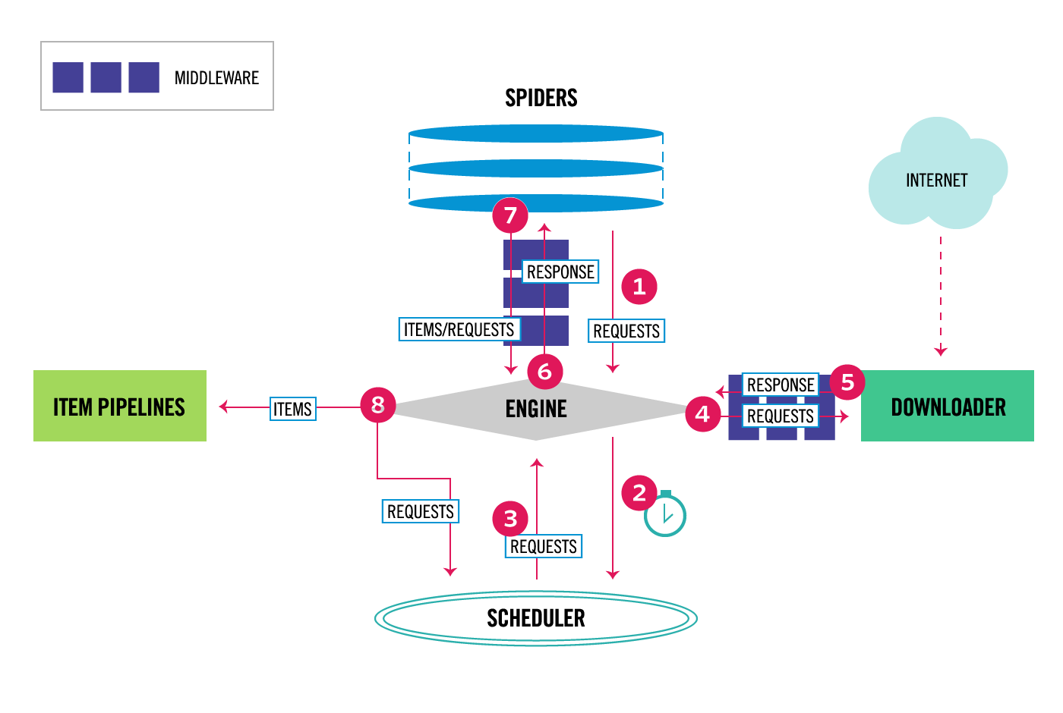
项目选择
Scrapy整体架构
引擎(Scrapy Engine)：负责Spider、ItemPipeline、Downloader、Scheduler中间的通讯，信号、数据传递等
调度器(Scheduler)：负责接受引擎发送过来的Request请求，并按照一定的方式进行整理排列、入队
下载器(Downloader)：负责下载引擎发送的所有请求，并将其获取到的Responses交还给引擎
爬虫(Spider)：负责处理所有Responses，从中分析提取数据，并将需要跟进的URL提交给引擎，再次进入调度器
管道(Item Pipeline)：负责处理Spider中获取到的Item，并进行进行后期处理（详细分析、过滤、存储等）

Slide 8
目 录
1 组员介绍
2 项目选择
3 项目计划

Slide 9
项目计划
工作内容
整体计划
针对某个网站使用Scrapy编写爬虫程序
对爬虫进行改进，可以考虑的改进点：改进算法、基于现有功能组合实现新功能、优化性能等
了解Scrapy框架和使用方法
使用Scrapy编写简单爬虫，阅读源代码，熟悉Scrapy框架的几个主要组件
针对某个网站编写完整的爬虫程序并分析性能，寻找改进点
对爬虫程序进行改进和测试

Slide 10
谢谢

